Slide 1




DESARROLLO DE ADOLESCENTES
¿Qué son los derechos humanos?
Un derecho es una garantía que toda persona, tiene desde que nace, como la alimentación, vivienda, la libertad, la seguridad, la educación y otros.
Todas las personas gozan de estos derechos y hay leyes que garantizan su cumplimiento, más allá de cualquier factor particular como nacionalidad, religión, raza, orientación sexual, clase social entre otros.
Cada derecho conlleva deberes y responsabilidades. Por ejemplo tenemos el derecho a la educación, que implica nuestra responsabilidad de estudiar. El derecho a la salud nos responsabiliza para acudir al médico y tomar nuestros medicamentos.

Slide 2
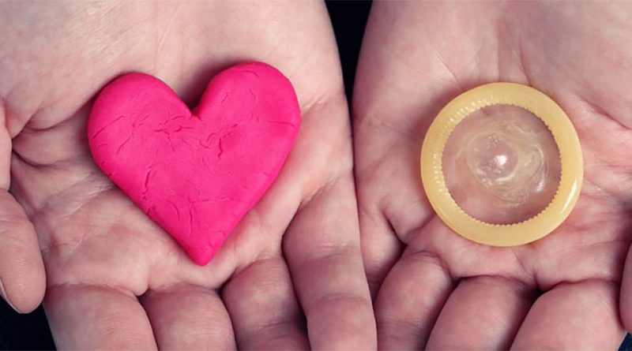
DESARROLLO DE ADOLESCENTES
¿Qué es la salud sexual?
La salud sexual es un estado de bienestar físico, mental y social respecto a nuestra sexualidad.
¿Qué es la salud reproductiva?
La salud reproductiva es un estado general de bienestar físico, mental y social en todos los aspectos relacionados con el sistema reproductivo, sus funciones y procesos.
Es la capacidad de disfrutar de una vida sexual satisfactoria que implica el derecho a obtener información sobre anticoncepción y el derecho a recibir servicios adecuados de atención de la salud.

Slide 3

DESARROLLO DE ADOLESCENTES
¿Qué son los derechos sexuales y derechos reproductivos?
Los derechos sexuales y los derechos reproductivos (DSyDR) son aquellos derechos básicos de todas las personas, vinculados con la sexualidad y la reproducción. Son parte integral de los derechos humanos y son indispensables para alcanzar nuestro bienestar físico, mental y social.
Derechos sexuales: son parte de los derechos humanos y se refieren a la forma en la que las personas expresan su sexualidad de manera libre y placentera, en un marco del respeto mutuo, sin escenarios de violencia, ni discriminación, y con equidad entre mujeres y hombres.
Derechos reproductivos: son también parte de los derechos humanos, y tienen el objetivo de garantizar nuestro bienestar físico, mental y social en todos los aspectos relacionados con nuestro sistema reproductivo, sus funciones y procesos, así como brindarnos la libertad para decidir sobre el número y espaciamiento de los hijos e hijas que deseemos tener.

